Slide 1
Презентация
Уважаемые коллеги!
Высылаем Вам дорожную карту по голосованию поддержки создания ОЦ по типу «СИРИУС»
Как участвовать в голосовании – Общественная поддержка проекта по созданию образовательного центра по типу «СИРИУС»

Slide 2
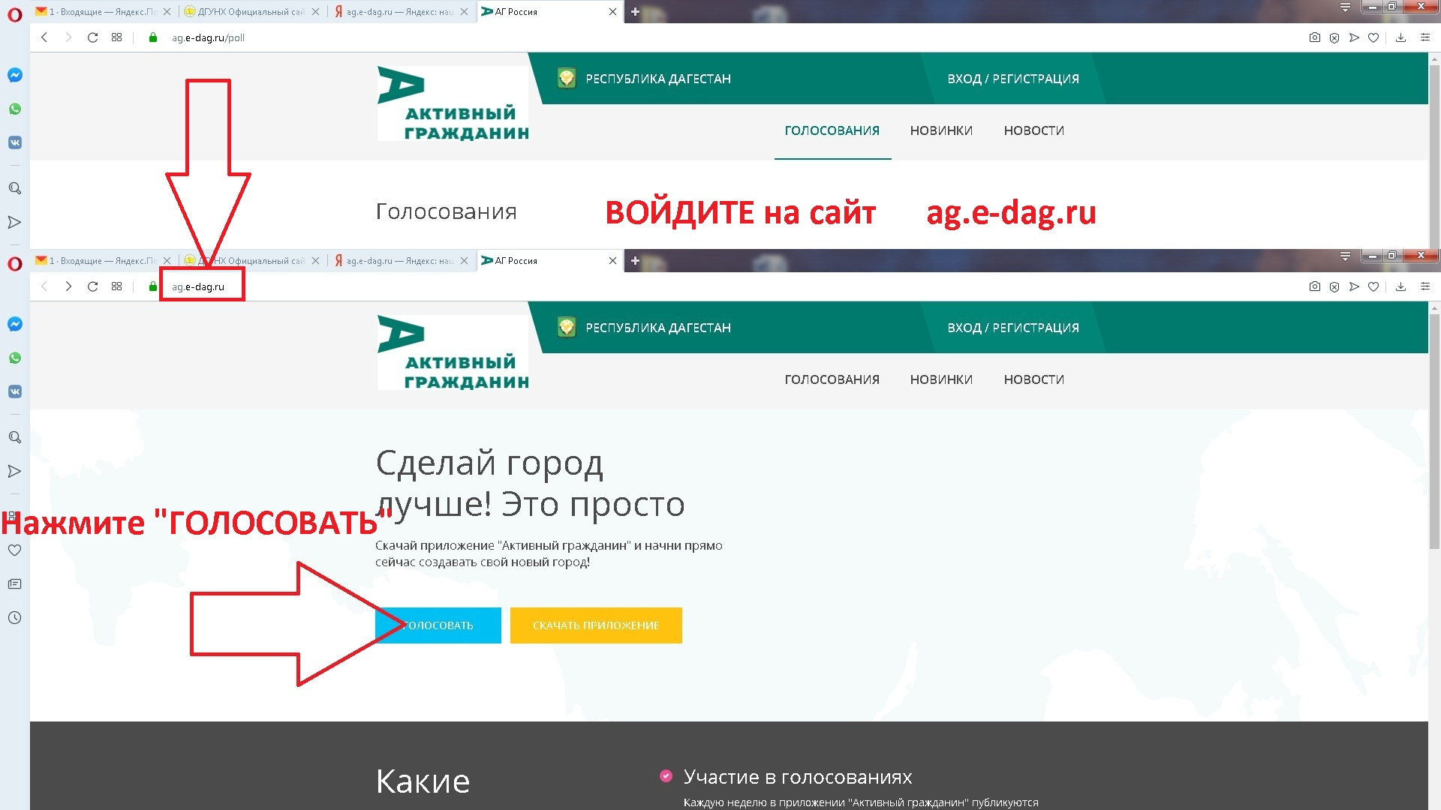

Slide 3
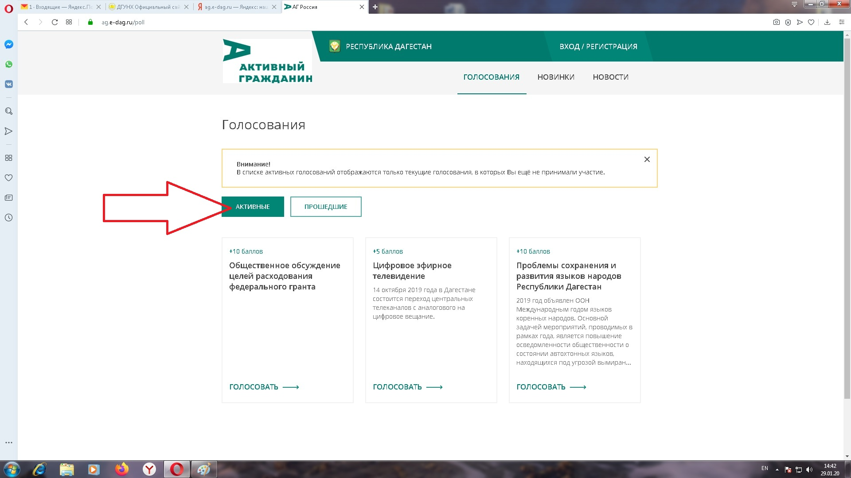

Slide 4
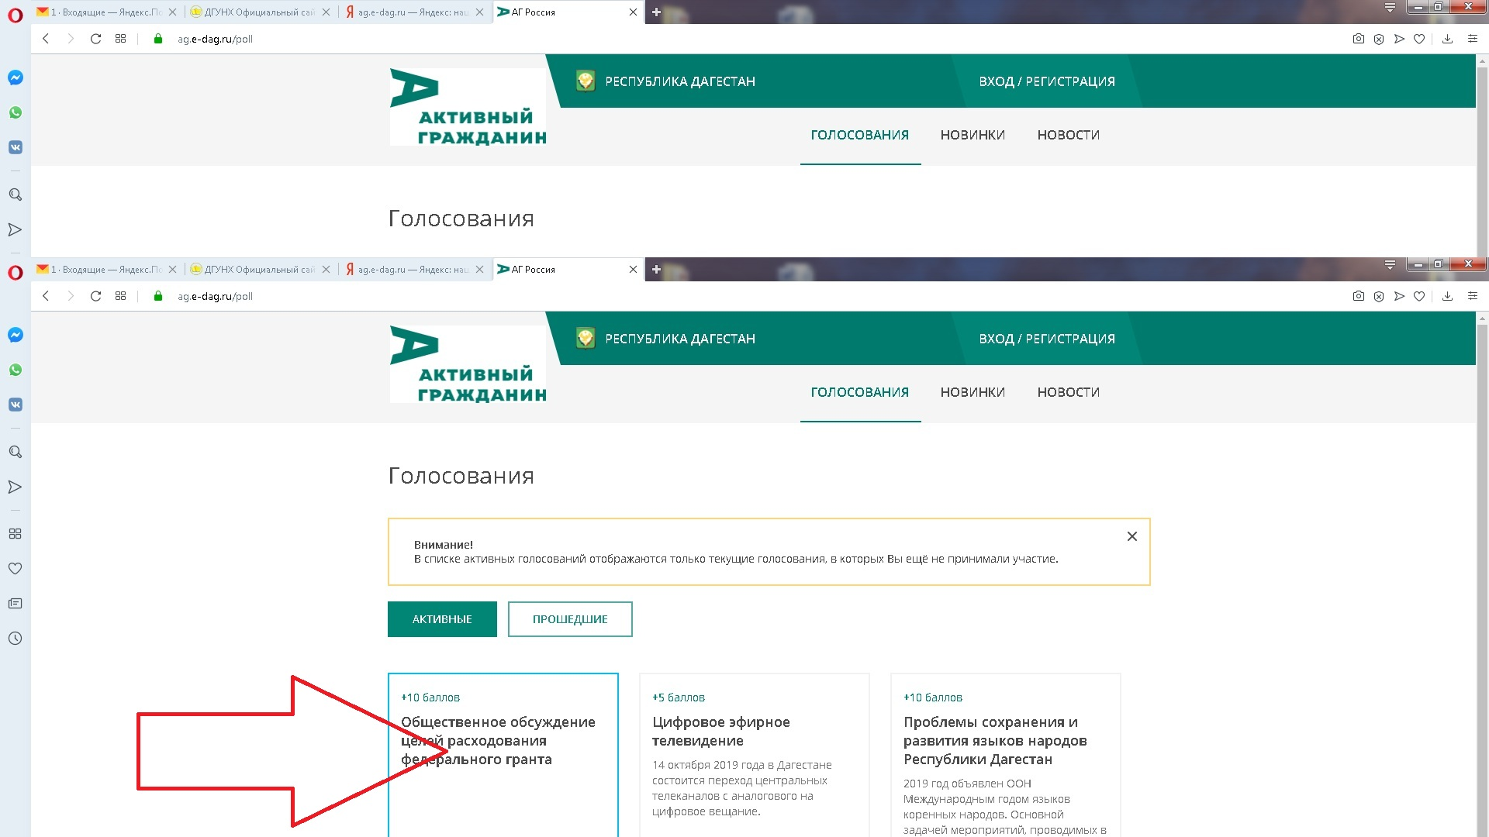

Slide 5
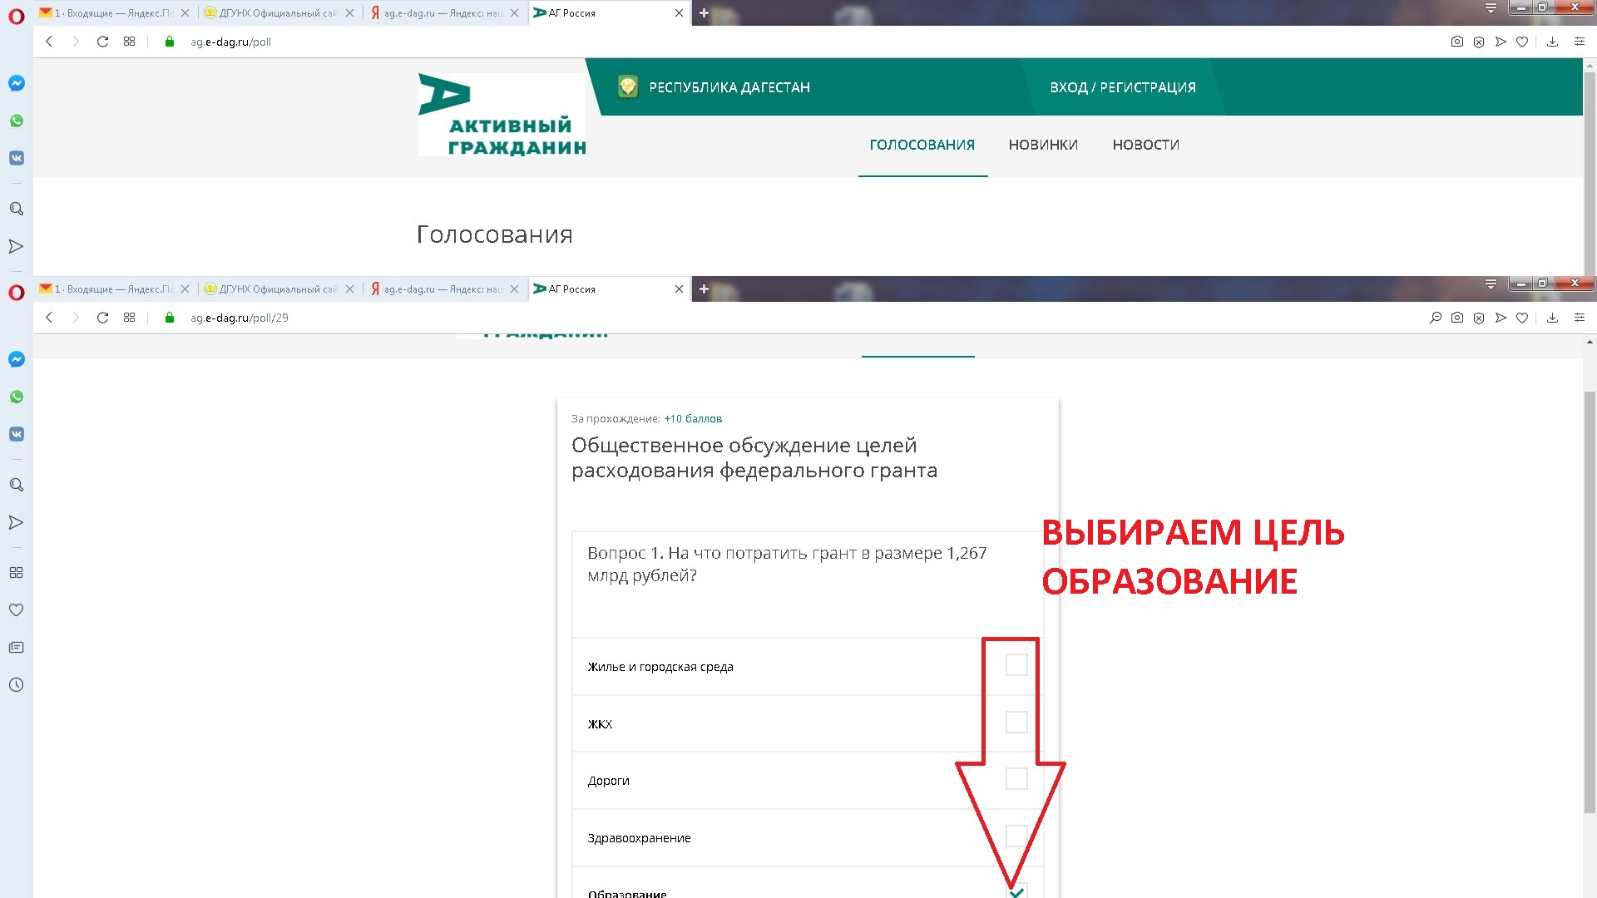

Slide 6
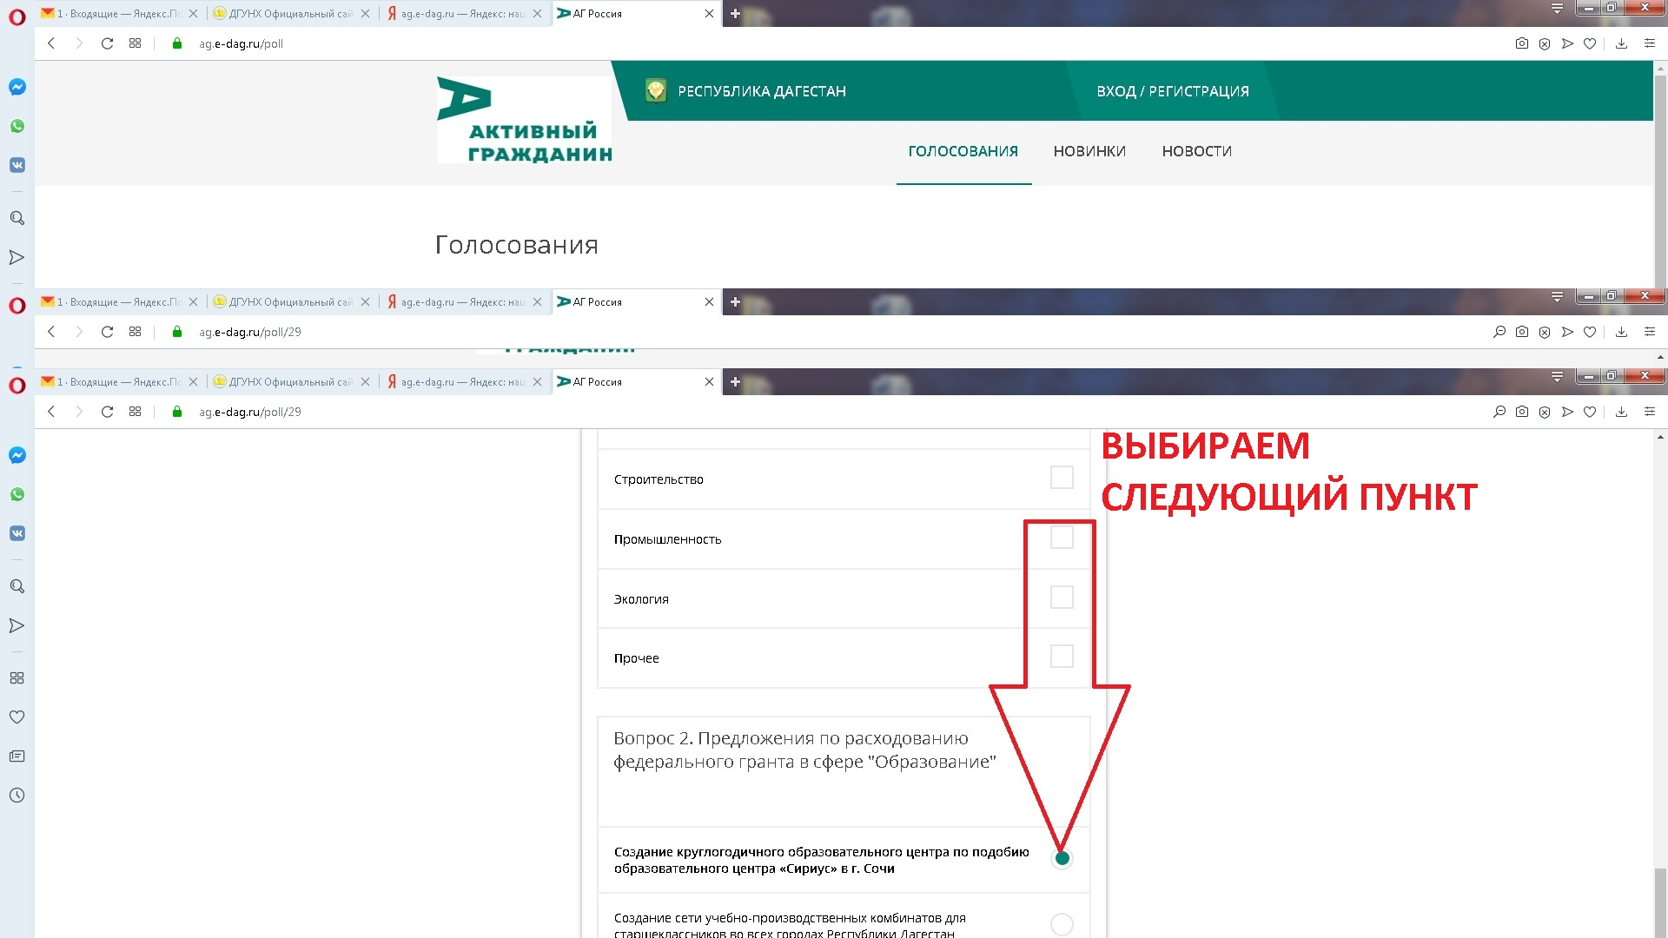

Slide 8
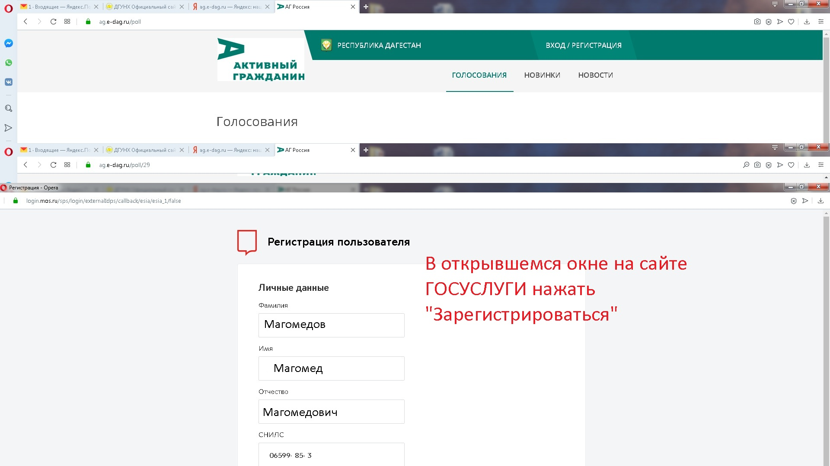

Slide 9
